Slide 1
网络安全为人民 网络安全靠人民
2021网民网络安全感满意度
“网民网络购物安全权益保护满意度”
专题发布会
2022年3月13日
主办单位：网民网络安全感满意度调查活动组委会
承办单位：北京网络空间安全协会、中国质量万里行杂志社

Slide 2
网络安全为人民 网络安全靠人民
严 明
调查活动组委会主任
公安部第一、第三研究所原所长

Slide 3
网络安全为人民 网络安全靠人民
2021网民网络安全感满意度
“网民网络购物安全权益保护满意度”
专题发布会
2022年3月13日
主办单位：网民网络安全感满意度调查活动组委会
承办单位：北京网络空间安全协会、中国质量万里行杂志社

Slide 4
网络安全为人民 网络安全靠人民
李 刚
中国质量报刊社党委书记、社长

Slide 5
网络安全为人民 网络安全靠人民
2021网民网络安全感满意度
“网民网络购物安全权益保护满意度”
专题发布会
2022年3月13日
主办单位：网民网络安全感满意度调查活动组委会
承办单位：北京网络空间安全协会、中国质量万里行杂志社

Slide 6
网络安全为人民 网络安全靠人民
林勇忠
北京网络空间安全协会 副会长

Slide 7
网络安全为人民 网络安全靠人民
2021网民网络安全感满意度
“网民网络购物安全权益保护满意度”
专题发布会
2022年3月13日
主办单位：网民网络安全感满意度调查活动组委会
承办单位：北京网络空间安全协会、中国质量万里行杂志社

Slide 8
网络安全为人民 网络安全靠人民
李 俊
对外经济贸易大学产品质量与安全法制
研究中心主任、法学院教授
国家市场监督管理总局法律顾问

Slide 9
2021全国网民网络安全感满意度
公平守正 安心消费
“网购安全权益保护” 专题调查报告
《中国质量万里行》杂志社
2022年3月

Slide 10
“网购安全权益保护”专题调查报告
内容目录
01
调查背景
总体调查结论
02
网购售后环节现状与问题
03
四种网购新业态的现状与关注点
04
05
对策与建议

Slide 11
调查背景
1
“网购安全权益保护”专题调查报告

Slide 12
“网购安全权益保护”专题调查报告
网购的地位：●全民购物生态模式
●社会消费理念、消费模式、生活方式的重大变革
网购的特点：
▲虚拟性 ▲电子化
存在的问题：
●信息不对称
●消费者处于相对弱势地位
●虚假宣传时有发生
●过度推销
●售卖假货
●售后保障不足
●“刷单”普遍
●个人信息泄露
●大数据杀熟
●网络贷款消费陷阱
●维权得不到有效救济
收集样本数量：348,251份
调查设计问题数量：18

Slide 13
总体调查结论
2
“网购安全权益保护”专题调查报告

Slide 14
“网购安全权益保护”专题调查报告
总体调查结论
01
性别分布
年龄分布
02
学历分布
03
04
年平均消费状况
05
总体满意度现状
网购安全权益保护期望
06

Slide 15
“网购安全权益保护”专题调查报告
本专题报告的问卷样本数量为348251份
性别分布
01
02
年龄分布
结论：女性网民占五成以上 占比较男性多近10%
结论：超四成网民集中在31-45岁之间
年龄分布：
12-18岁：17.8%
19-24岁：15.48%
25-30岁：12.32%
31-45岁：40.73%
46-60岁：9.58%
12岁及以下：3.77%
61岁及以上：0.31%
性别分布：
男性网民：45.23%
女性网民：54.77%

Slide 16
“网购安全权益保护”专题调查报告
03
学历分布情况
结论1：网民初中及以下学历网民占比总网民数接近三成
结论2：本科以上（不包含本科）学历网民在网民总量中占比低
具体学历分布状况：
初中及以下：28.99%
高中：14.42%
中专：11.295%
大专：21.84%
本科：21.60%
硕士：1.59%
博士：0.28%

Slide 17
“网购安全权益保护”专题调查报告
04
网购年平均消费状况
结论1：超六成网民年网购消费水平低于五千元
结论2：纵向对比数据显示，消费水平占比分布由桶形变为金字塔形
消费人数占比

Slide 18
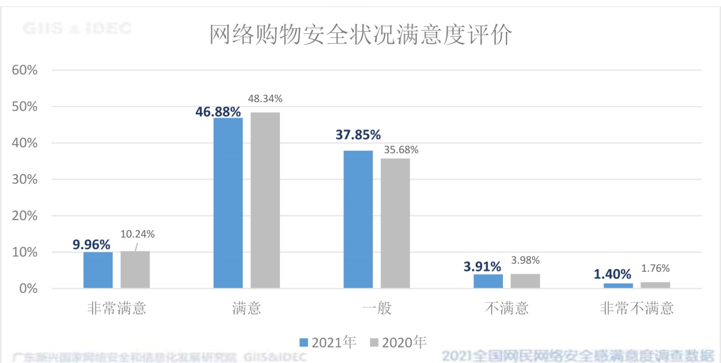
“网购安全权益保护”专题调查报告
05
网民总体满意度现状
结论1：超一半网民满意网购安全状况
结论2：纵向对比，总图满意度评价稍有回落
超五成网民满意网购安全状况，不满意网民占总体5.31%，整体满意度情况良好。但和2020年比，网民对网购安全状况的正面评价略有下降，负面评价保持基本不变，满意度评价总体稍有回落。

Slide 19
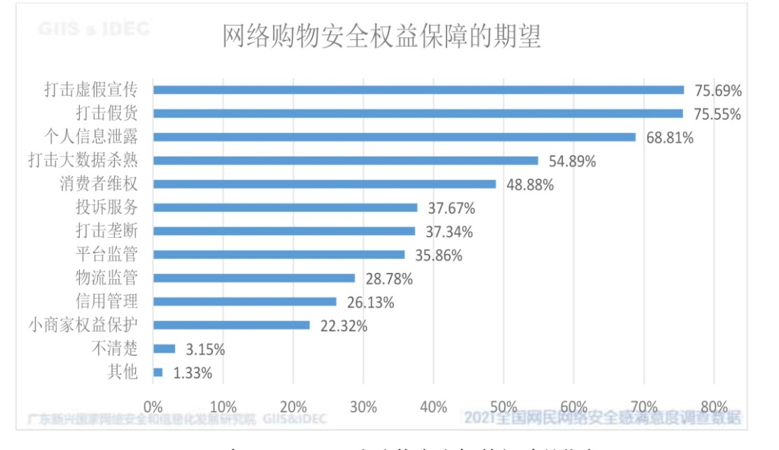
“网购安全权益保护”专题调查报告
06
网民网购安全权益保护期望
结论1：大部分网民要求进一步打击网购平台虚假宣传等现象
结论2：虚假宣传、售卖假货、个人信息泄漏排前三

Slide 20
网购售后环节现状与问题
3
“网购安全权益保护”专题调查报告

Slide 21
“网购安全权益保护”专题调查报告
网购售后环节现状与问题
退货现状与问题
01
网购评价现状与问题
02
网购维权现状与问题
03

Slide 22
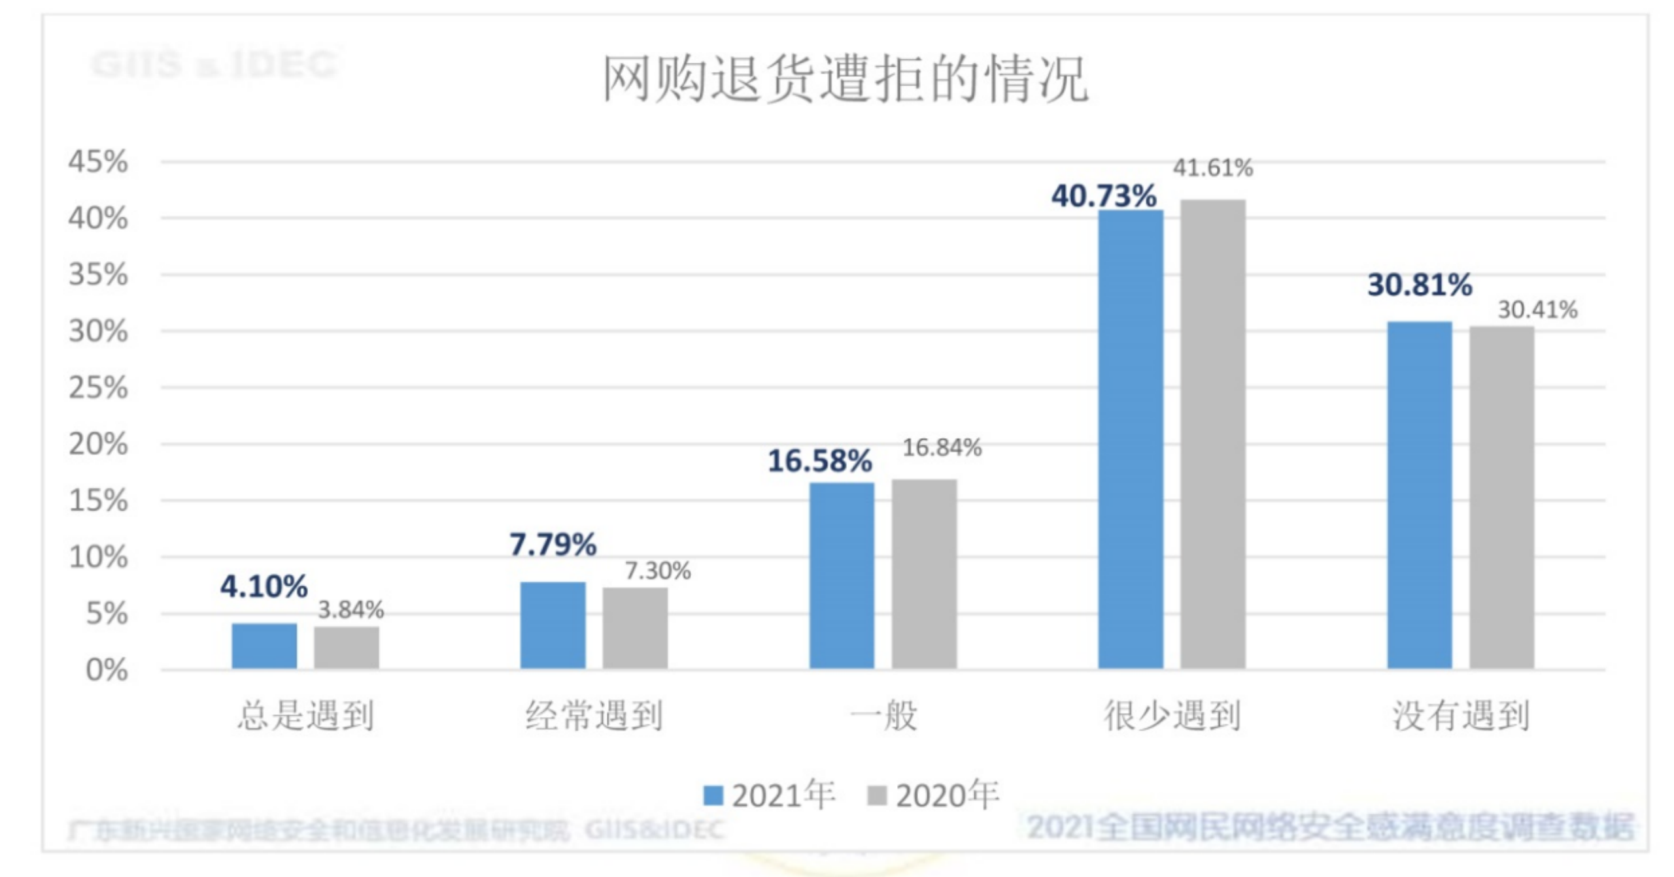
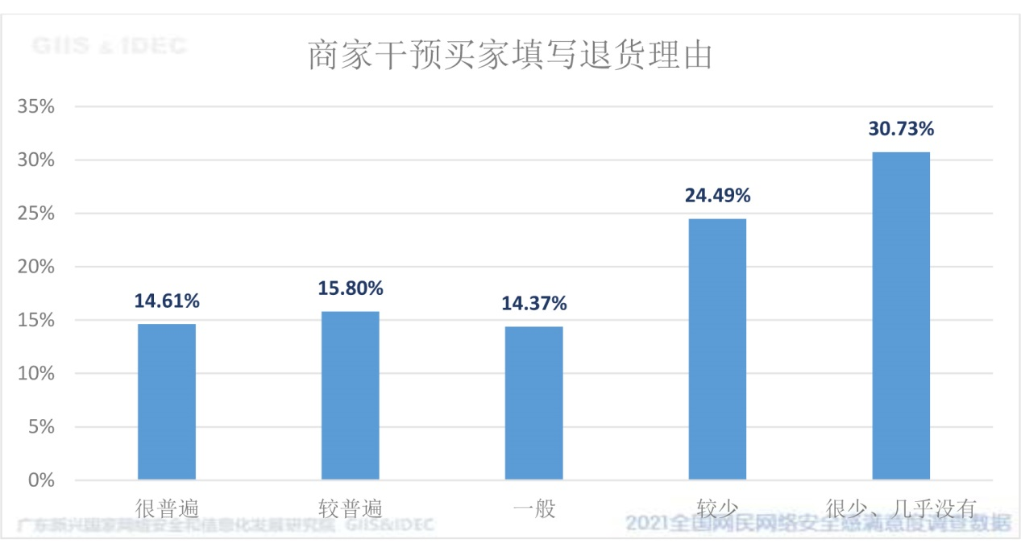
“网购安全权益保护”专题调查报告
01
退货现状与问题
现状：网民反映网购“7天无理由退货”保障基本落实
问题：三成网民认为普遍存在商家干预买家填报“退货理由”现象

Slide 23
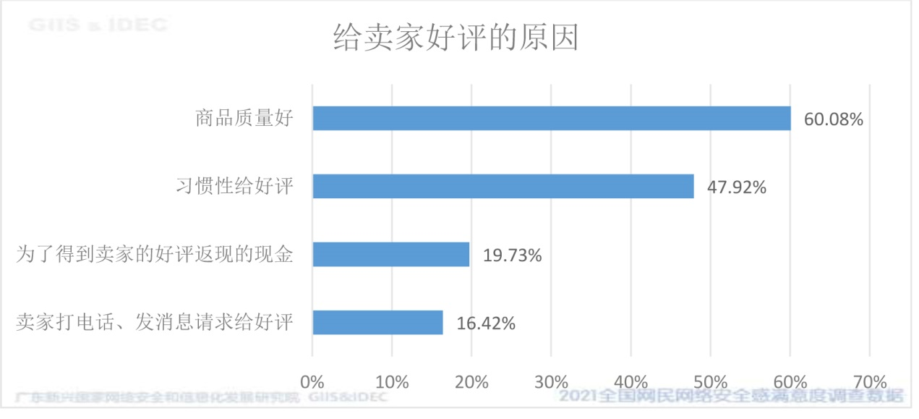
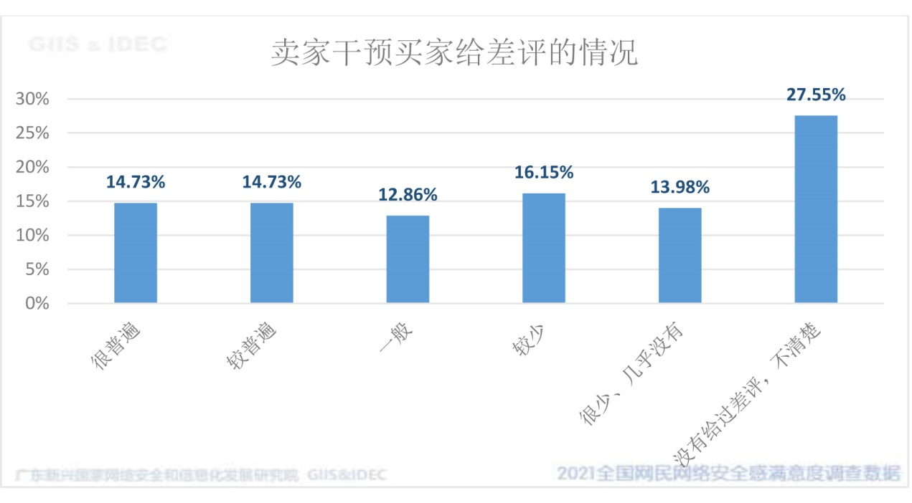
“网购安全权益保护”专题调查报告
02
网购评价现状与问题
现状：商品质量成为“好评”首要因素
问题：超三成网民反映卖家普遍干预买家给“差评”

Slide 24
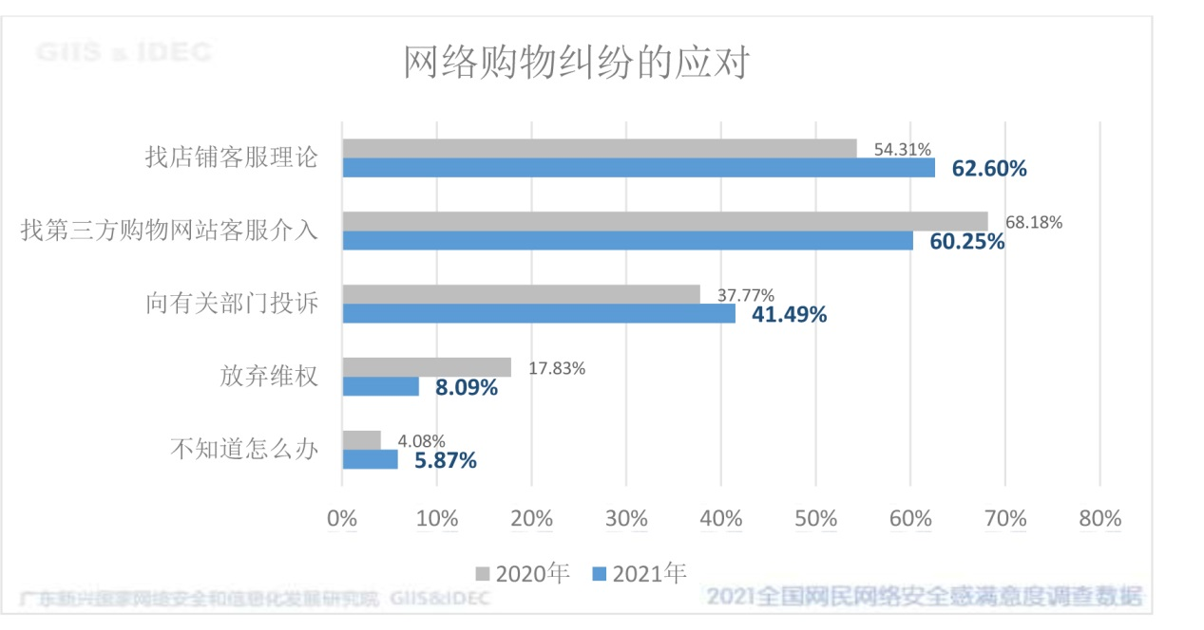
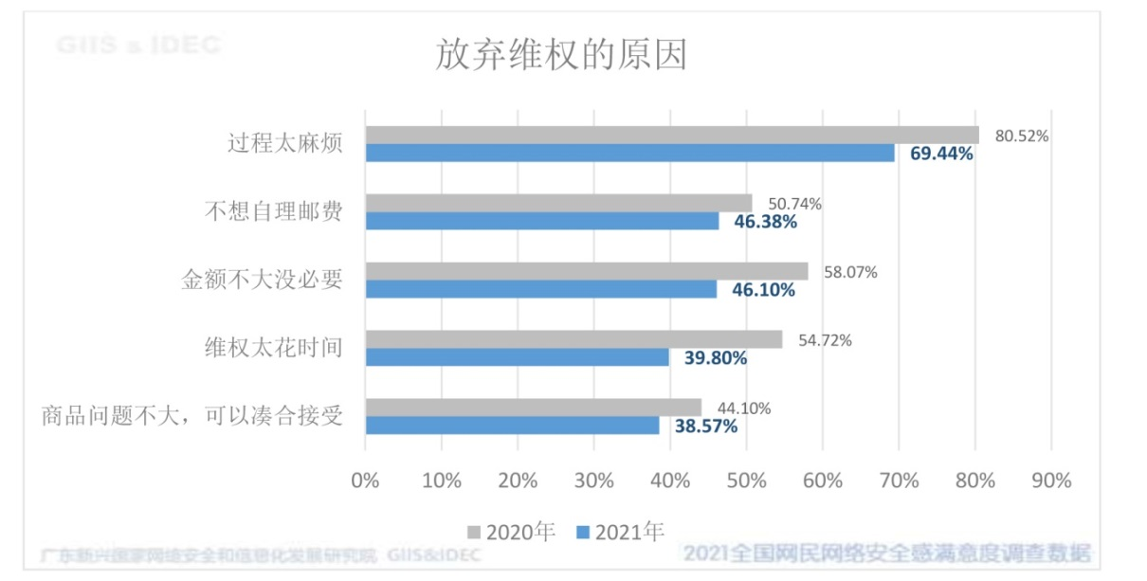
“网购安全权益保护”专题调查报告
03
网购维权现状与问题
现状：网民网购维权意识加强 应对网购纠纷方式更加积极主动
问题：网购维权的“复杂度” 和“时间金钱成本” 为网民放弃网购维权的主要原因

Slide 25
四种网购新业态的现状与关注点
4
“网购安全权益保护”专题调查报告

Slide 26
“网购安全权益保护”专题调查报告
网购四种新业态中的现状和问题
新业态一：电商直播带货
01
新业态二：电商平台刷单
02
新业态三：二手交易市场
03
新业态四：网贷消费
04

Slide 27
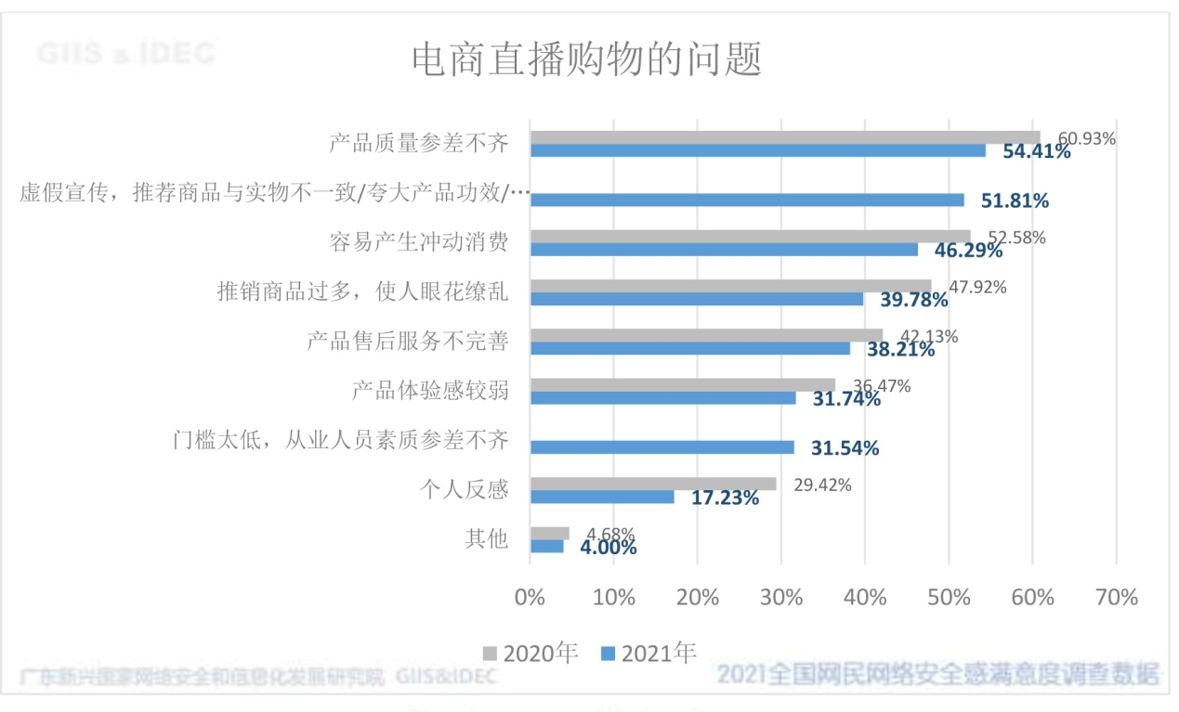
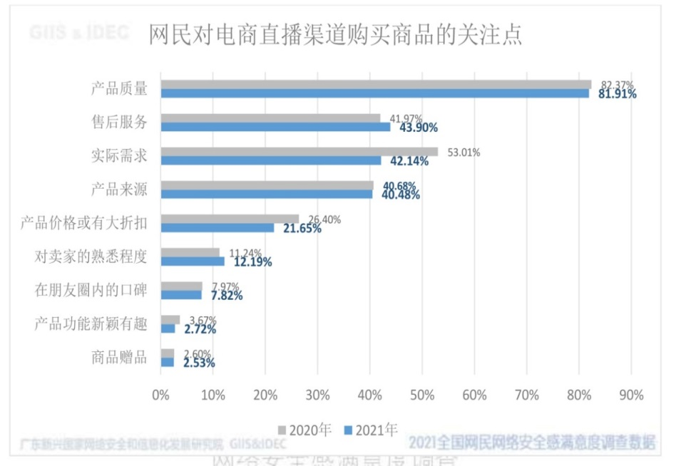
“网购安全权益保护”专题调查报告
01
新业态一：“电商直播带货”中的现状与问题
现状1：参与度提升
现状2：产品质量仍为第一关注点，第二关注点转向售后服务
关注点1：产品质量、虚假宣传、推销过度等为主要关注点
关注点2：关注度和信任度还有待进一步提高

Slide 28
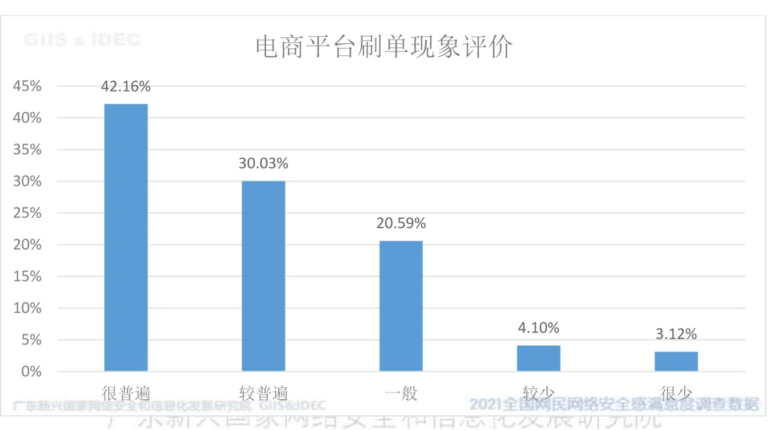
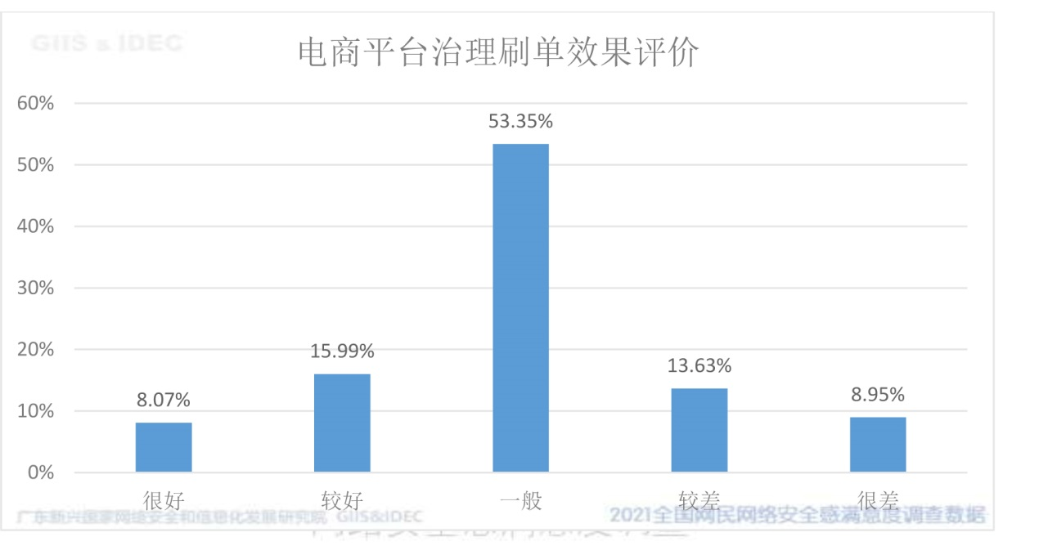
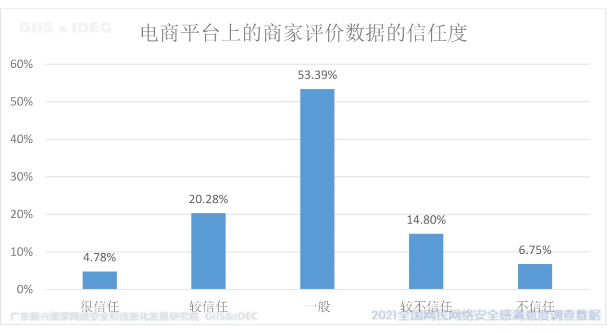
“网购安全权益保护”专题调查报告
02
新业态二：“电商平台刷单”中的现状与问题
现状：七成网民认为电商平台刷单现象普遍
关注点1：五成网民反映电商平台刷单问题治理效果不佳
关注点2：电商平台刷单现象普遍和治理效果不佳降低了信任度

Slide 29
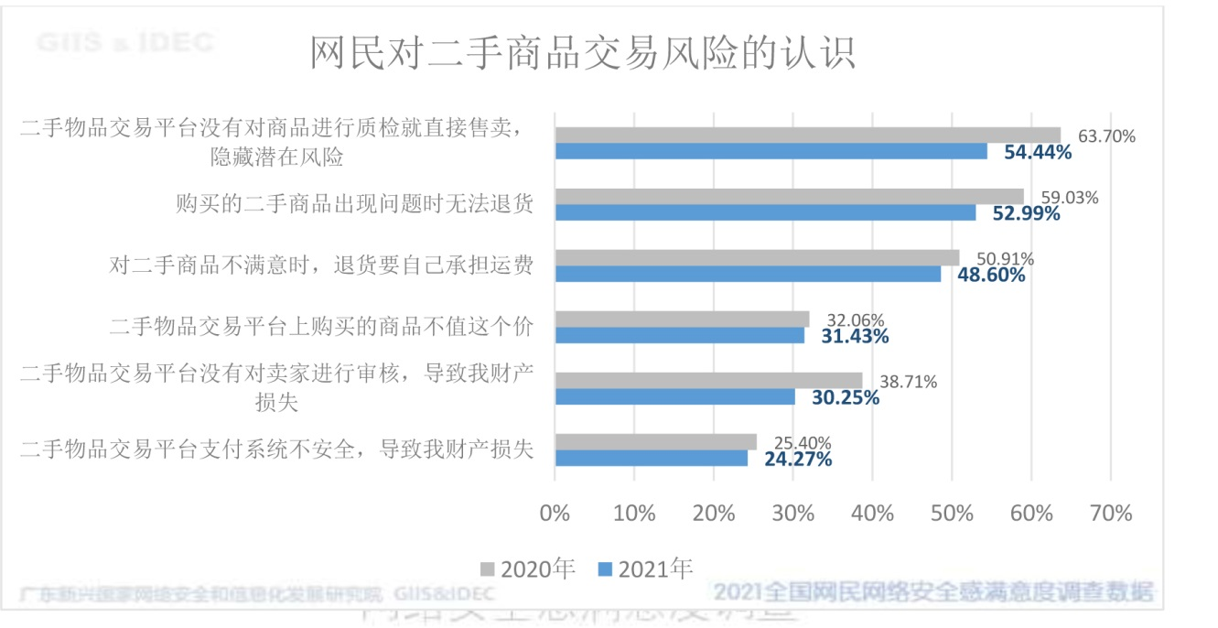
“网购安全权益保护”专题调查报告
03
新业态三：“二手交易市场”中的现状与问题
现状1：网民对网购二手商品风险的担心得到缓解
现状2：网民对网购低价二手商品的兴趣和意愿有所下降
关注点：商品质量、退货保障、性价比、交易安全仍为网民主要风险关注点

Slide 30
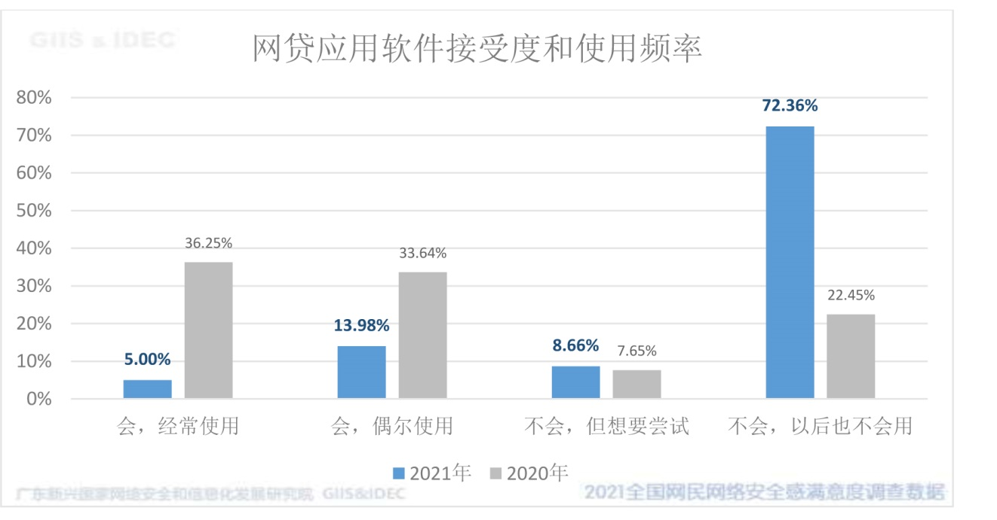
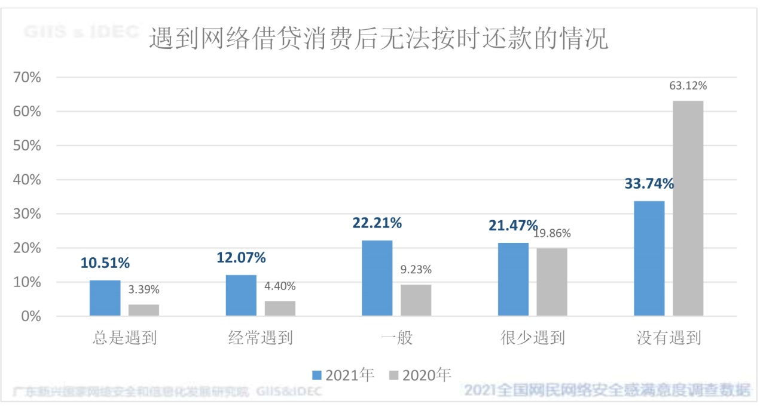
“网购安全权益保护”专题调查报告
04
新业态四：“网贷消费”中的现状与问题
现状：网民对网络借贷消费的了解加深，接受度降低
关注点：网民网贷消费还款风险出现上升趋势

Slide 31
对策和建议
5
“网购安全权益保护”专题调查报告

Slide 32
“网购安全权益保护”专题调查报告
01
推进法律制度体系建设 健全网络市场监管体系
开展相关宣传教育活动 提升网民自我保护意识
02
03
引导企业坚持诚信自律 提高合法合规经营水平
04
完善平台投诉监督机制 拓宽网民维权救济途径
05
重视数字技术监管手段 防范数据泄露滥用风险

Slide 33
谢谢聆听！
“网购安全权益保护”专题调查报告

Slide 34
网络安全为人民 网络安全靠人民
2021网民网络安全感满意度
“网民网络购物安全权益保护满意度”
专题发布会
2022年3月13日
主办单位：网民网络安全感满意度调查活动组委会
承办单位：北京网络空间安全协会、中国质量万里行杂志社

Slide 35
网络安全为人民 网络安全靠人民
薛 军
北京大学法学院副院长，教授、博士生导师
北京大学电子商务法研究中心主任
国家市场监督管理总局法律顾问

Slide 36
网络安全为人民 网络安全靠人民
2021网民网络安全感满意度
“网民网络购物安全权益保护满意度”
专题发布会
2022年3月13日
主办单位：网民网络安全感满意度调查活动组委会
承办单位：北京网络空间安全协会、中国质量万里行杂志社

Slide 37
网络安全为人民 网络安全靠人民
王莉
快手电商信任中心负责人

Slide 38
网络安全为人民 网络安全靠人民
2021网民网络安全感满意度
“网民网络购物安全权益保护满意度”
专题发布会
2022年3月13日
主办单位：网民网络安全感满意度调查活动组委会
承办单位：北京网络空间安全协会、中国质量万里行杂志社

Slide 39
网络安全为人民 网络安全靠人民
葛伟滨
多燕瘦中国有限公司联合创始人

Slide 40
网络安全为人民 网络安全靠人民
2021网民网络安全感满意度
“网民网络购物安全权益保护满意度”
专题发布会
2022年3月13日
主办单位：网民网络安全感满意度调查活动组委会
承办单位：北京网络空间安全协会、中国质量万里行杂志社

Slide 41
网络安全为人民 网络安全靠人民
圆桌论坛
崔光耀
王黎明
严 明
唐前临
崔传桢
王森林
《中国信息安全杂志》 原主编
中国质量万里行
杂志社
网民网络安全感满意度调查活动组委会
主 任
中国计算机协会计算机专业委员会
秘书长
《信息安全研究杂志》融媒体主编
中国商业联合会媒体购物专委会副秘书长
主办单位：网民网络安全感满意度调查活动组委会
承办单位：北京网络空间安全协会、中国质量万里行杂志社

Slide 42
网络安全为人民 网络安全靠人民
网民网络购物安全权益保护满意度
圆桌论坛
主办单位：网民网络安全感满意度调查活动组委会
承办单位：北京网络空间安全协会、中国质量万里行杂志社

Slide 43
网络安全为人民 网络安全靠人民
2021网民网络安全感满意度
“网民网络购物安全权益保护满意度”
专题发布会
2022年3月13日
主办单位：网民网络安全感满意度调查活动组委会
承办单位：北京网络空间安全协会、中国质量万里行杂志社

Slide 44
网络安全为人民 网络安全靠人民
宣读仪式
《维护网络安全购物承诺书》
主办单位：网民网络安全感满意度调查活动组委会
承办单位：北京网络空间安全协会、中国质量万里行杂志社

Slide 45
网络安全为人民 网络安全靠人民
2021网民网络安全感满意度
“网民网络购物安全权益保护满意度”
专题发布会
2022年3月13日
主办单位：网民网络安全感满意度调查活动组委会
承办单位：北京网络空间安全协会、中国质量万里行杂志社

Slide 46
网络安全为人民 网络安全靠人民
专家聘请
主办单位：网民网络安全感满意度调查活动组委会
承办单位：北京网络空间安全协会、中国质量万里行杂志社

Slide 47
网络安全为人民 网络安全靠人民
2021网民网络安全感满意度
“网民网络购物安全权益保护满意度”
专题发布会
2022年3月13日
主办单位：网民网络安全感满意度调查活动组委会
承办单位：北京网络空间安全协会、中国质量万里行杂志社

Slide 48
网络安全为人民 网络安全靠人民
荣膺示范单位
主办单位：网民网络安全感满意度调查活动组委会
承办单位：北京网络空间安全协会、中国质量万里行杂志社

Slide 49
网络安全为人民 网络安全靠人民
公益先锋企业
北京三快在线科技有限公司
天融信科技集团股份有限公司
小米科技有限责任公司
北京网聘咨询有限公司
北京爱奇艺科技有限公司
武汉斗鱼网络科技有限公司
贝壳找房（北京）科技有限公司
红客联盟-红盟网络安全工作室
网之易信息技术（北京）有限公司
上海雾帜智能科技有限公司
北京奇虎科技有限公司
软通动力信息技术（集团）有限公司
北京新浪互联信息服务有限公司
神州云腾（北京）科技有限公司
北京卓越晨星科技有限公司
国源天顺科技产业集团有限公司

Slide 50
网络安全为人民 网络安全靠人民
战略合作伙伴
北京网御星云信息技术有限公司
九章信安科技有限公司
北京中嘉和信通信技术有限公司
北京恒创嘉信科技有限公司
北京中网志腾数码科技有限公司
北京山石网科信息技术有限公司
多燕瘦（中国）有限公司

Slide 51
网络安全为人民 网络安全靠人民
2021网民网络安全感满意度
“网民网络购物安全权益保护满意度”
专题发布会
2022年3月13日
主办单位：网民网络安全感满意度调查活动组委会
承办单位：北京网络空间安全协会、中国质量万里行杂志社

